Slide 1
Donner les moyens de réussir aux entrepreneurs atypiques et engagés de l’Essonne

Slide 2
France Active Essonne en quelques mots
Qui sommes nous ?
Une association (Loi 1901) du mouvement France Active créée en 2006 Une équipe composée de treize salariés et d’une trentaine de bénévoles
Quelle est notre mission ?
Mettre la finance et le développement économique au service de l’emploi, des territoires et de l’innovation sociale
Que faisons nous ?
Nous accompagnons et finançons les « entrepreneurs engagés » :
les créateurs atypiques et fragiles de petites entreprises, les structures de l’Economie Sociale et Solidaire, les entreprises responsables et durables et les entrepreneurs sociaux

Slide 3
Conseil – Accompagnement – formation
Une réponse sur-mesure
à toutes les phases de vie d’un projet entrepreneurial
Poser un diagnostic sur la faisabilité / viabilité économique de l’entreprise
Challenger l’entrepreneur, son modèle socio-économique, sa stratégie
Outiller et professionnaliser l’entrepreneur
Nos dispositifs
IN’ESS 91 – Appui à l’émergence et à l’amorçage d’entreprises socialement innovantes
DLA 91 (Dispositif Local d’Accompagnement de l’Essonne) – Accompagnement à la consolidation et au développement des structures d’utilité sociale
Insertion Eco 91 – Appui-conseil aux entrepreneurs bénéficiaires du RSA
Le groupement de créateurs – Programme d’accompagnement à la création d’entreprise pour des jeunes de Mission Locale
Votre contact privilégié : Julia Bisson – juliab@essonneactive,fr
.

Slide 4
financement
GARANTIR // PRETER // INVESTIR
.
Favoriser l’égalité des chances des entrepreneurs et des territoires
Financer l’ambition des entrepreneurs engagés
Nos OUTILS
GARANTIES D’EMPRUNTS BANCAIRES
PRÊTS A TAUX ZERO
PRÊTS SOLIDAIRES
INVESTISSEMENTS
PRIMES
Votre contact privilégié : Céline Settimelli – celines@essonneactive,fr
.

Slide 5
Financement
Focus >> « GARANTIR »
.
Garanties institutionnelles sur emprunt bancaire (fonds Loi Galland)
Quotité garantie de 50 à 80% du prêt (selon le type de projet) sur 7 ans maximum
Commission de garantie de 2,5% du montant garanti
Exclusion des cautions personnelles pour certains outils de garantie

Slide 6
Financement
Focus >> « PRETER » (1)
.
Prêt à Taux Zéro (PTZ) dans le cadre de Entrepreneur#Leader
Jusqu’à 8 k€ sur 60 mois, en complément d’un prêt bancaire (obligatoire)
Plans de financement < à 75 k€ (< 200 k€ pour les reprises et le développement)
Condition d’éligibilité : demandeurs d’emploi et/ou bénéficiaires de minima sociaux

Slide 7
Financement
Focus >> « PRETER » (2)
.
Financements solidaires pour les entrepreneurs engagés
Contrat d’Apport Associatif pour les associations jusqu’à 30 k€ à 0% (sur 5 ans)
Prêt participatif de 5 k€ à 1,5 M€ à 2% (sur 7 ans maximum)
Condition d’éligibilité : associations employeuses, structures de l’ESS (agrément ESUS, SIAE), projets porteurs d’un engagement : environnemental, social, territorial, au niveau de l’emploi ou de la gouvernance.

Slide 8
Financement
Focus >> « INVESTIR » (1)
.
PRIMES « CAP QUARTIER »
Primes de 2 000 € non remboursable, en complément des apports
Plans de financement < 75 k€
Couplage à une garantie sur emprunt bancaire et un parrainage
Condition d’éligibilité : création d’entreprise en Quartier Politique de la Ville (ou projet entrepreneurial porté par un habitant d’un QPV)

Slide 9
Financement
Focus >> « INVESTIR » (2)
.
Société d’Investissement France Active (SIFA)
Investissement en fonds propres jusqu’à 1,5 M€
Accompagnement dans la durée des projets d’innovation sociale les plus ambitieux

Slide 10
connexion
sensibiliser et mettre en réseau
.
Un programme annuel d’ateliers sur l’ensemble de l’Essonne
Des informations collectives
Des cafés créateurs
Des ateliers thématiques : Entreprendre au féminin, Convaincre son Banquier, Lire son bilan, Les obligations du micro-entrepreneur, Communication Digitale, etc.
Des Workshops « Outils de Gestion » (Entrepreneur #Leader)
Votre contact privilégié : Manon Fontana – manonf@essonneactive,fr
.

Slide 11
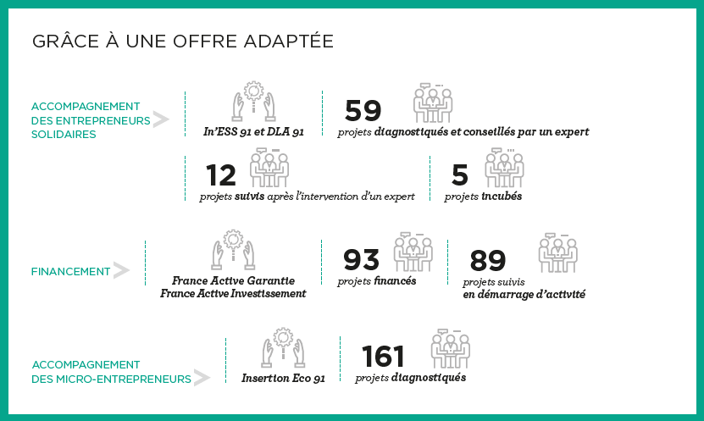
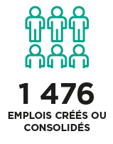
Notre impact en 2017

Slide 12
Nos soutiens

Slide 13
Merci & à bientôt
FRANCE ACTIVE ESSONNE
2 cours Monseigneur Roméro,
91000 Evry
Tel : 01.60.77.58.96
www.essonneactive.fr

